Slide 1

Presentation of Progress
2022.07.18 Mon.
홍 세 현 Hong Sehyun

Slide 2
Outline
Outline
Project Introduction
Project Progress[1] – Faster R-CNN
Project Progress[2] – Quantization
Future Work
Q & A

Slide 3
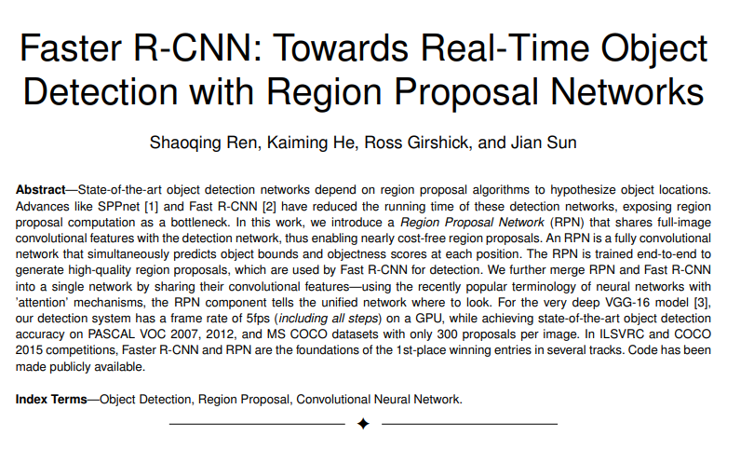

Outline
Project Introduction
PyTorch Based Quantization Aware Training of Two Stage Object Detection Model
Notes:
연구 주제는 PyTorch기반의 양자화 인식 훈련을 통한 Two Stage Object Detecting Model인 Faster R-CNN의 최적화입니다.
Faster R-CNN의 경우, Real-Time에 적용할 수 있을 정도로 준수한 FPS를 가지고 있으며, Detecting도 잘 되지만,
Backbone Network부터, RPN, Fast R-CNN 구조가 한 번에 들어가 있어 많은 수의 파라미터와 높은 연산 복잡도를 가지고 있습니다.
따라서, 이와 같은 CNN 모델의 경우, 많은 양의 하드웨어 자원을 필요로 하기 때문에, 이를 그대로 임베디드 보드에 탑재하여 보급하기에는 효율적이지 않습니다.
이에 따라, 기존의 모델의 구조와 정확도는 최대한 유지한 채 모델이 차지하는 메모리 공간은 줄이고, 더 빠른 연산을 가능하게 하여 보다 경제적인 모델 보급을 가능하게 해주는 양자화 기법을 적용하기로 했습니다.

Slide 4
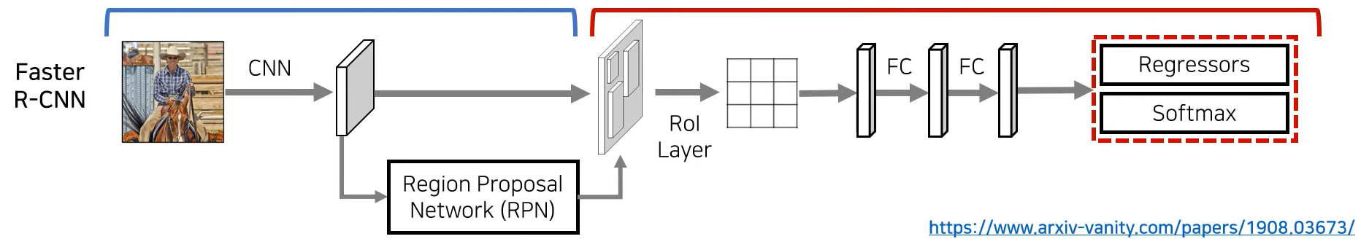
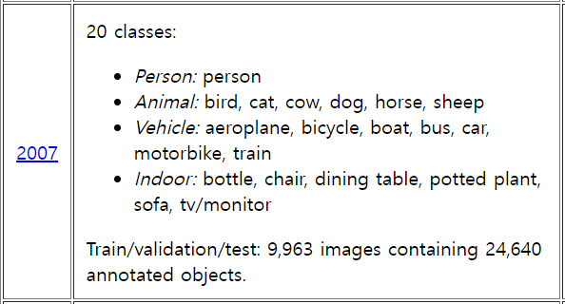
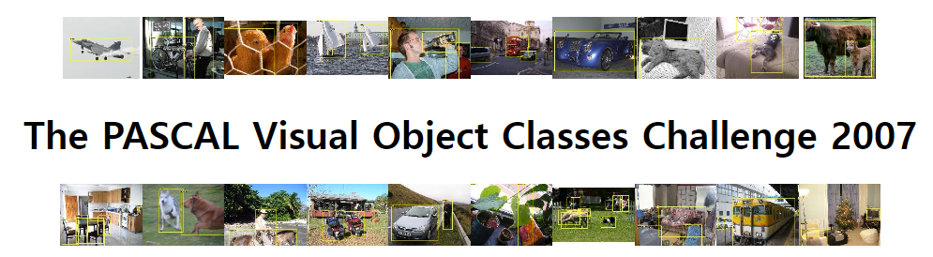
Outline
Project Progress[1] – Faster R-CNN
Train : Valid : Test = 1 : 1 : 2
TrainVal : Test = 1 : 1
Notes:
우선, Quantization을 진행하기에 앞서, Faster R-CNN의 Algorithm, Architecture에 대해 이해하고 이를 구현하는 시간을 가졌습니다.
Faster R-CNN을 소개하고 있는 논문의 내용을 그대로 따라 진행하였고,
따라서, Dataset은 PASCAL VOC 2007 Data를 이용하였고, 주어진 20개의 Class와 9963장의 Image를 모두 이용하였습니다.
또한, train / validation / test data의 비율은 1:1:2로 구성이 되어 있었는데,
Train data가 너무 적다고 판단되어 train과 validation data를 합쳐서 train과 test 데이터의 비율을 1:1로 맞추고 진행하였습니다.

Slide 5
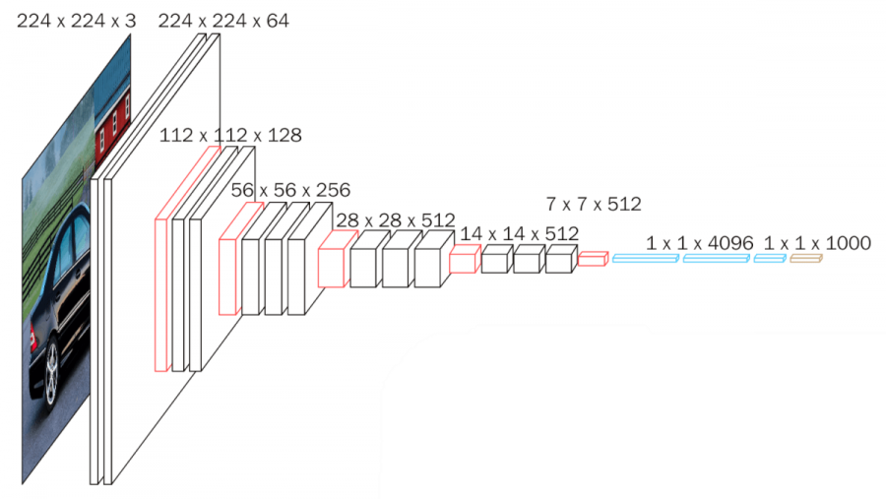
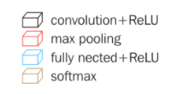
Outline
Project Progress[1] – Faster R-CNN
Notes:
Feature Map을 추출하기 위해서는 ImageNet으로 Pretrain된 VGGnet16을 사용하였으며,
이 Feature Map을 토대로 Region Proposal을 진행해야 했기 때문에, VGGnet에서 Fully Connected Layer는 가져오지 않았습니다.
화면에서 보실 수 있듯이, 박스 친 영역까지만 가져와서 사용하였습니다.

Slide 6
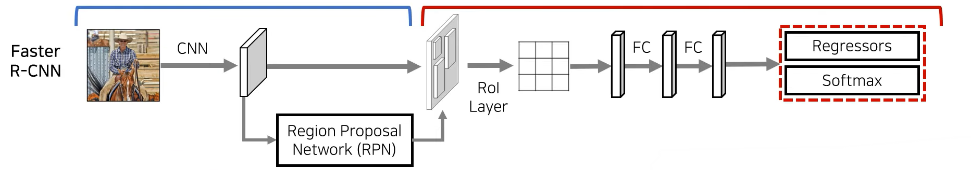
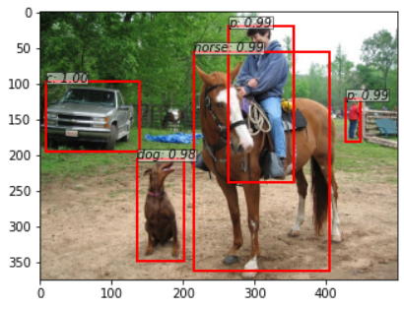
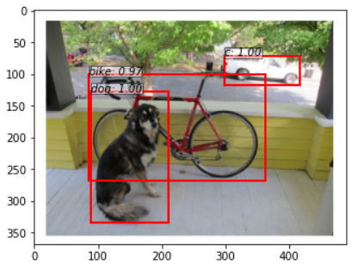
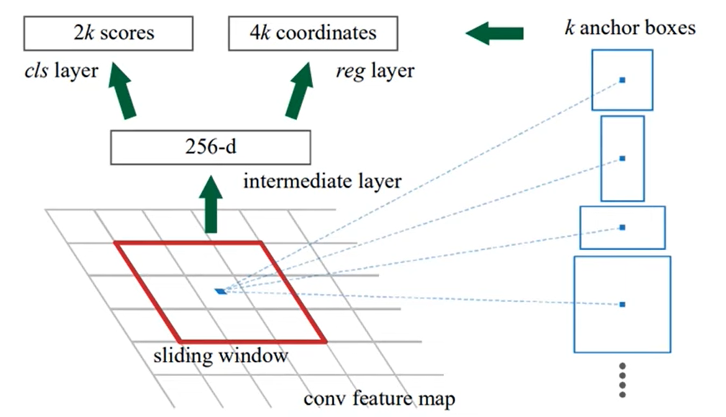
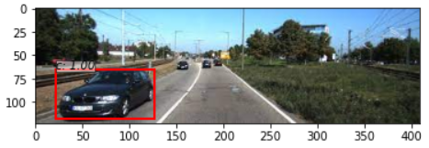
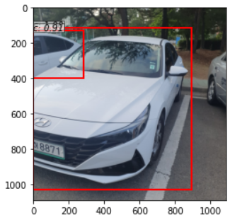
Outline
Project Progress[1] – Faster R-CNN
Regression gives offsets from anchor boxes
[ Inference Result ]
① RPN Cls Loss
② RPN Reg Loss
Classify
Obj. / NOT-obj.
Regression
Tuning Box Locations
Using k anchor Boxes at each Location
Notes:
RPN에서는 기존의 Selective Search Algorithm을 사용하지 않고, Anchor Box를 Sliding Window방식으로 이동시키며 Region Proposal을 진행하였습니다.
여기서, 다양한 형태의 사물도 모두 Detecting할 수 있도록, 3가지의 크기와 3가지의 비율을 가진 Anchor Box를 정의하였으며, Bounding Box Regression을 추가로 진행함으로써 우측 사진에서 볼 수 있듯이 다양한 Bounding Box를 그릴 수 있도록 하였습니다.
참고로, 우측 사진은 직접 Inference한 결과로, KITTI PASCAL COCO, 그리고 직접찍은 사진에 대해 한장씩 테스트해본 결과입니다.
특히, RPN은 NN로 이루어져 있어서 Classification Loss와 Regression Loss 2가지를 계산하는 과정을 포함해야 했는데
Classification으로는 해당 영역에 물체가 있는지 없는지만 구별하는 게 목표이므로 Binary Classification에 유리한 Cross Entropy를 적용하였고
Regression으로는 Vanishing Gradient와 Exploding Gradient 문제를 해결할 수 있는 smooth L1 Loss를 적용하였습니다.

Slide 7
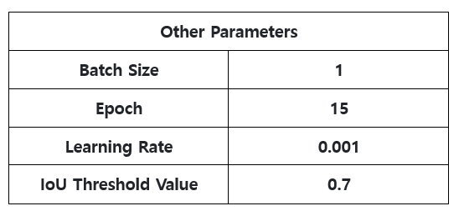
Outline
Project Progress[1] – Faster R-CNN
Fast R-CNN
① RPN Cls Loss
② RPN Reg Loss
③ ROI Cls Loss
④ ROI Reg Loss
Total Loss = ① + ② + ③ + ④
Notes:
RPN 이후로는, Fast R-CNN의 구조를 그대로 가져와서 사용했으며,
RPN에서 제안된 영역과, VGG를 통과한 Feature Map, 2가지를 입력으로 받아 Bounding Box와 Class를 출력하는 구조입니다.
따라서, Fast R-CNN 영역에서도 Classification Loss와 Regression Loss를 계산하였으며
Faster R-CNN의 Total Loss는 이 4가지의 Loss를 모두 더한 값으로 정의하였습니다.
이 외에, 모델 실행을 위한 변수 설정은 왼쪽 하단과 같습니다.

Slide 8
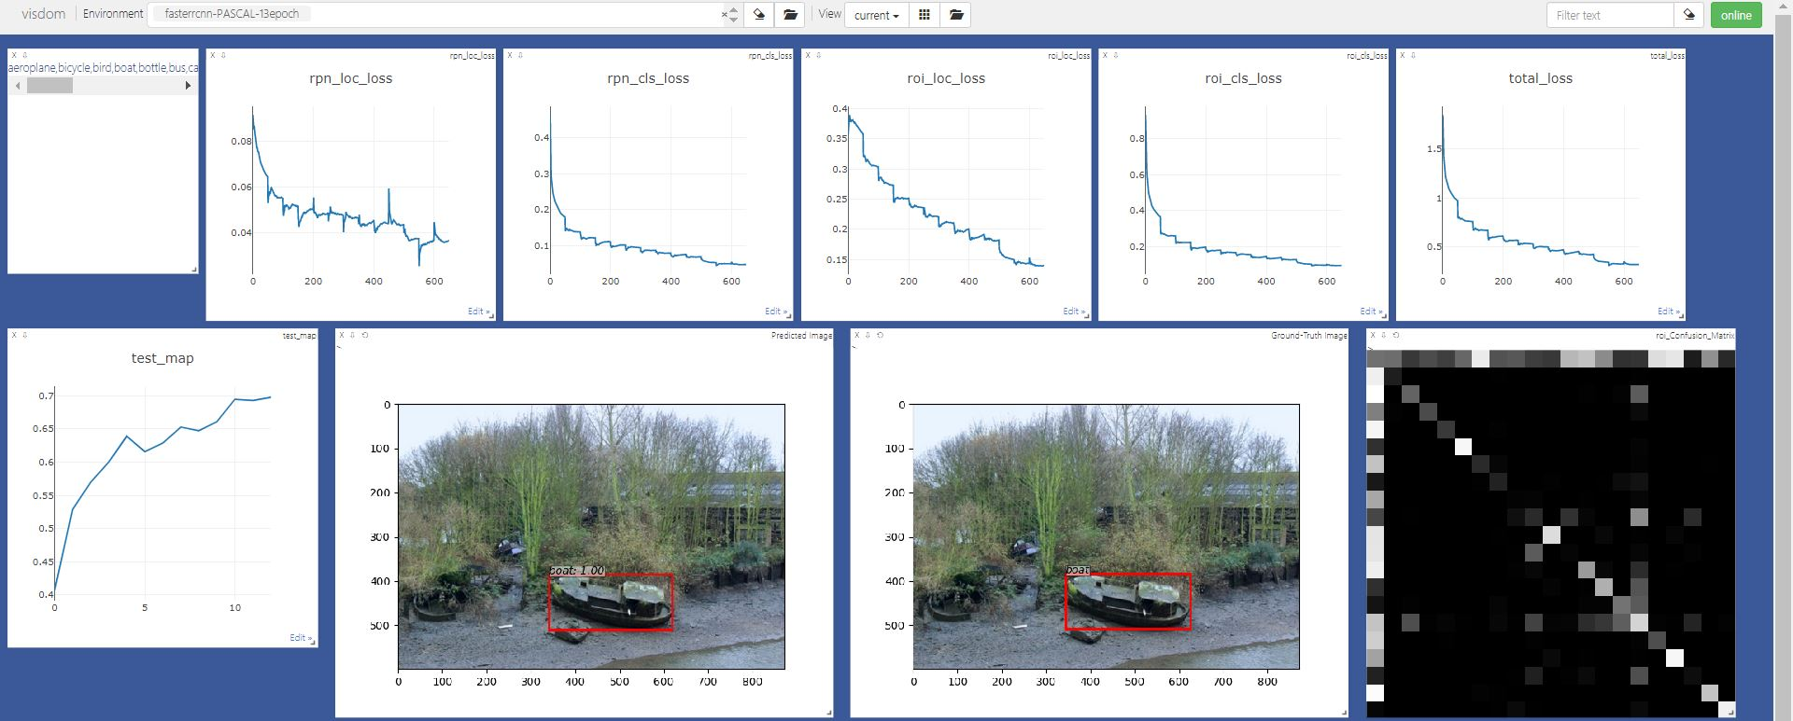
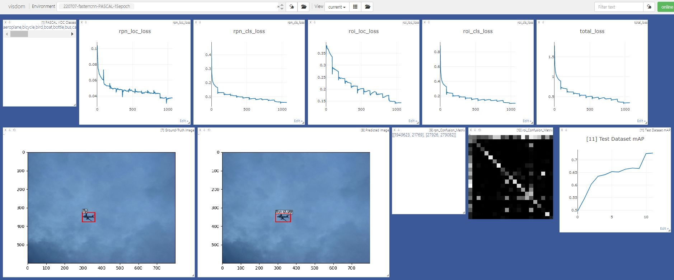
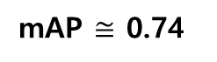
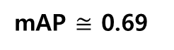
Outline
Outline
Project Progress
Project Progress[1] – Faster R-CNN
TrainVal : Test = 5 : 5
TrainVal : Test = 9 : 1
mAP $≅$ 0.69
mAP $≅$ 0.74
Notes:
이렇게 만든 Faster R-CNN의 성능 평가를 위해 Visdom Library를 활용해서 실시간으로 학습 과정을 관찰하였습니다.
학습이 진행될수록 Total Loss를 비롯하여 모든 Loss 값이 점차 줄고 있으며, Detecting도 점점 잘 되는 것을 확인할 수 있었으며,
한 번은, Test Data의 비율을 10%로 낮추고 Train Data의 비율을 90%까지 올려서도 학습을 진행해보았는데 mAP값에서 근소한 상승을 확인할 수 있었습니다.
전반적으로, 논문에서 밝히고 있던 mAP값과 거의 유사하게 나왔기에 성공적으로 faster R-CNN을 구현하였다고 판단하고 이에 대한 양자화를 진행하였습니다.

Slide 9
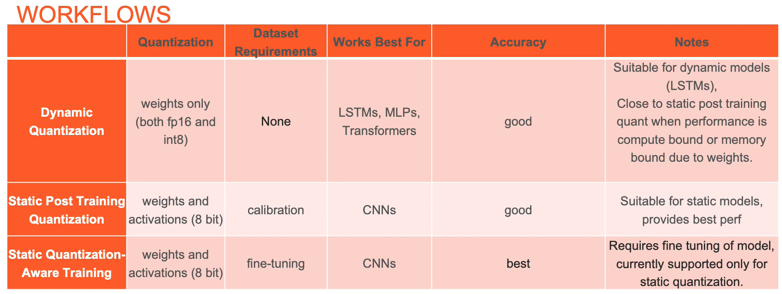
Outline
Outline
Project Progress
Project Progress[2] – Quantization
while models are becoming more efficient, high accuracy still implies high complexity!
Notes:
양자화는 앞서 말씀드렸듯이,
발달되고 있는 복잡한 Model들을 Embedded Board나 Mobile 환경에서도 손쉽게 사용할 수 있도록, 모델의 용량뿐만 아니라 전력 사용량도 줄이는 등의 최적화 기법입니다.
이러한 양자화에는 Quantization Aware Training과 Post Training Quantization 이렇게 크게 2가지가 있으며,
세부적으로는 Post Training Quantization을 Static Quantization과 Dynamic Quantization으로 나누고 있어서 총 3가지의 Approach가 있다고 볼 수 있습니다.
이 중에서 저는 CNN에 적합한 기법인 Static Quantization과 Quantization Aware Training 이 두 가지를 우선적으로 진행하기로 하였습니다.

Slide 10
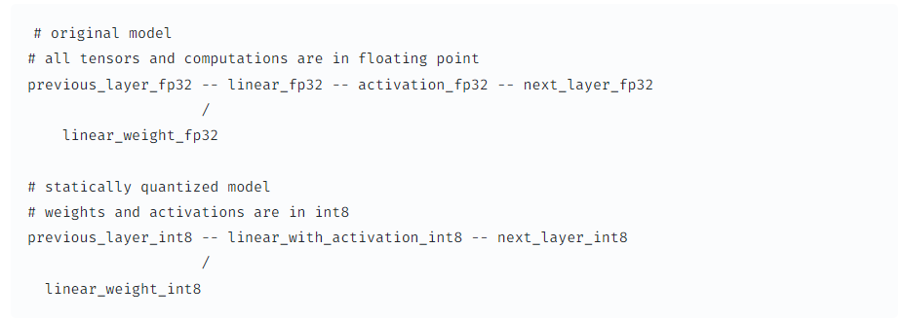
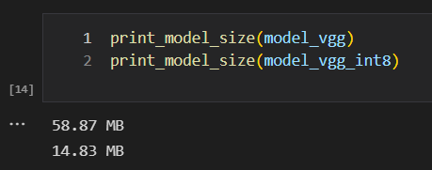
Outline
Outline
Project Progress
Project Progress[2] – Quantization
Post Training Static Quantization WorkFlow
Modify Model (Layer Fusion)
Prepare and Calibrate
Convert
Deploy
Notes:
Static Quantization은
모델의 가중치(Weights)와 활성화(Activations) 모두 양자화를 진행해주는 것이 특징입니다.
이를 위해, Activation, Convolution 등 각각의 기능을 수행하는 Layer들을 Fusion(합치기)해야 하며, 정확도 손실을 최소화하기 위해 Calibration을 진행해줘야 합니다.
따라서, Static Quantization의 Workflow는 화면에서 보실 수 있는것과 같으며,
Static Quantization을 적용한 결과는 다음과 같은데,
우선, 실행가능성을 보기 위해 Pretrained VGG backbone을 가져와서 Static Quantizaiton을 적용해보니 용량이 ¼로 감소한 것을 확인할 수 있었습니다.

Slide 11
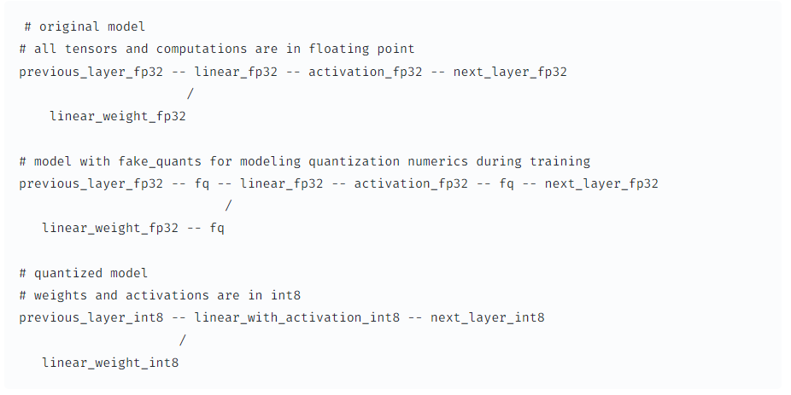
Outline
Outline
Project Progress
Project Progress[2] – Quantization
Quantization Aware Training WorkFlow
Model Load
Layer Fusion
QuantStub / DeQuantStub
Quantization Configuration
CUDA, QAT Training
Change Float to Int
Notes:
한편, 때때로 CNN은 훈련 후 정적 양자화 (Static Quantization After Training)에서 좋은 성능을 보이지 않을 수 있습니다.
이때는, QAT을 적용하면 되는데, 이는 입력 및 가중치가 양자화 되었을 때 올바른 답을 제공하는 방법을 학습하는 방식으로 네트워크를 조정하므로 기본적으로 Fine Tuning을 필요로 합니다.
즉, Calibration대신 Fine Tuning을 진행한다는 점과, Fake Quantization Node를 추가한다는 점,
훈련 후에 양자화를 하지 않고, 훈련 중에 양자화를 진행한다는 것을 제외하고는 Static Quantization과 전체적인 WorkFlow는 유사합니다.
따라서 Quantization Aware Training의 전체적인 WorkFlow는 화면 오른쪽과 같습니다.

Slide 12
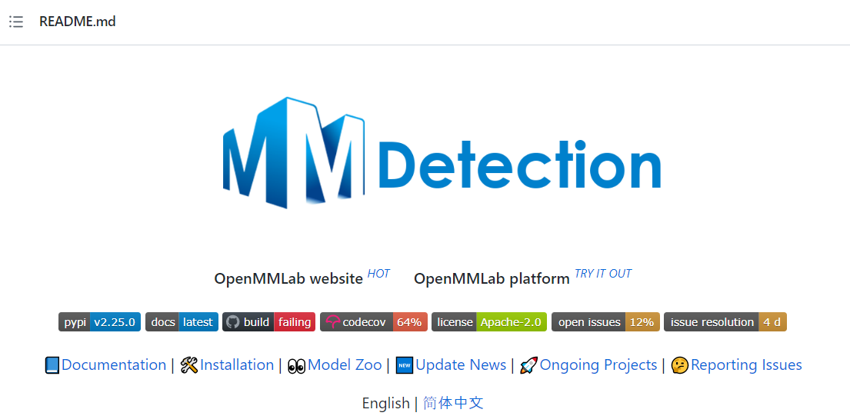
Outline
Future Work
To Do LIST
● Train New Faster R-CNN Framework
● Apply Static Quantization to Faster R-CNN Model
● Apply Quantization Aware Training to Faster R-CNN Model
Notes:
이러한 양자화 인식 훈련은 현재 진행 계획에 있습니다.
그 이유가, 지금까지 진행한 Faster R-CNN의 경우에는 Batch Size를 수정하면 에러가 발생하는 문제가 있고,
이를 해결하려 했지만 좀 처럼 잘 되지 않아, mmdetection이라는 새로운 Repository를 바탕으로 Faster R-CNN을 다시 구현 및 이에 대한 Quantization을 진행해볼 계획에 있습니다.
또한, 현재는 Static Quantizaion을 통한 Memory Down만 확인한 상태이기에 mmdetection에서 제공하고 있는 model을 활용해서 quantization을 시키고, Quantized Model에 대한 성능을 측정하여 Quantize되기 전과 후의 성능 차이도 확인해볼 계획에 있습니다.
그리고, Quantization Aware Training도 적용해봄으로써 Static Quantizaion을 한 결과와 QAT를 한 결과를 비교 분석을 계획하고 있습니다.

Slide 13
Q & A

Slide 14
Thank you 🙂

